Slide 1



Slide 2

本次课程任务

Slide 3
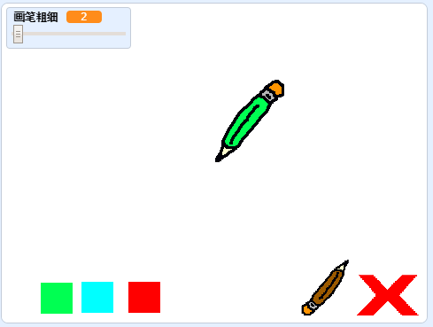
任务界面

Slide 4
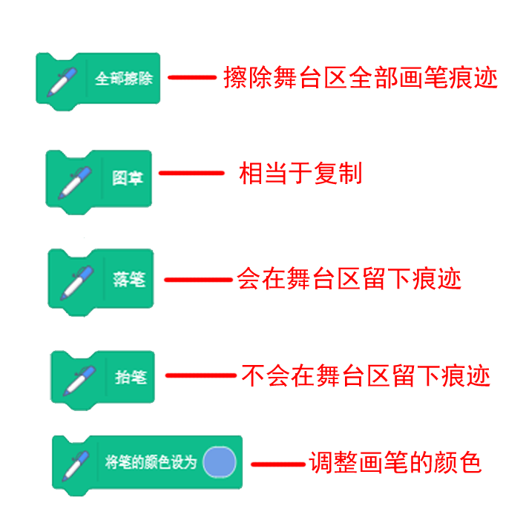
画笔界面详解：

Slide 5
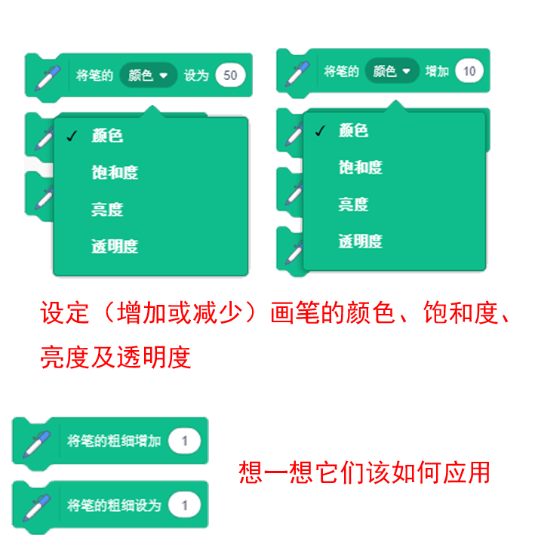

Slide 6
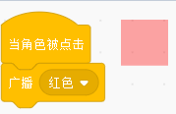

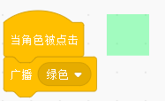
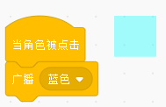

角色被点击时需要广播

Slide 7

橡皮的程序

Slide 8


同学们说说下面三个角色分别起什么作用

Slide 9
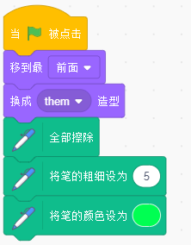
画笔初始化程序

Slide 10
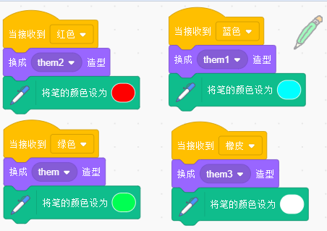
画笔还要接收其它颜色角色以及橡皮的广播
当接收到橡皮广播的时候笔的颜色是如何设定的？

Slide 11
画笔中变量的应用
在画笔中插入变量用来控制画笔的粗细是如何实现的呢？
在仔细观察和实践如何通过滑杆来确定画笔的粗细。

Slide 12
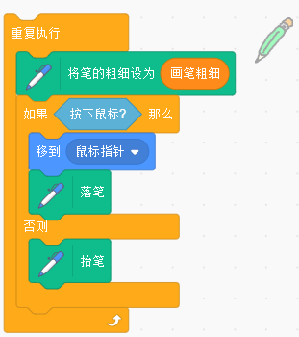
画笔的绘制程序

Slide 13
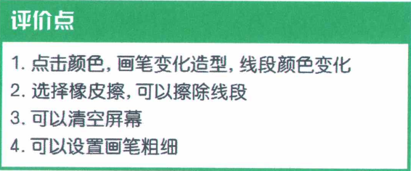
课程目标

Slide 14
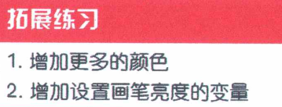
拓展练习

Slide 15
下次课再见

